Slide 1
1. Klausimas
Sakoma, jog skaitytojas yra bejėgis stebėtojas, pasyviai apmąstantis pasakojimo įvykius, o žaidėjas yra aktyviais veiksmais tikslo siekiantis veikėjas. Ar perskyra mąstyti / veikti tiksliai nusako skirtumą tarp rašto medijos ir kompiuterinio žaidimo?
UŽ KIEKVIENOS TECHNOLOGIJOS – ŽMOGUS
1

Slide 2


1. Klausimas
UŽ KIEKVIENOS TECHNOLOGIJOS – ŽMOGUS
2

Slide 3



1. Klausimas
UŽ KIEKVIENOS TECHNOLOGIJOS – ŽMOGUS
3

Slide 4
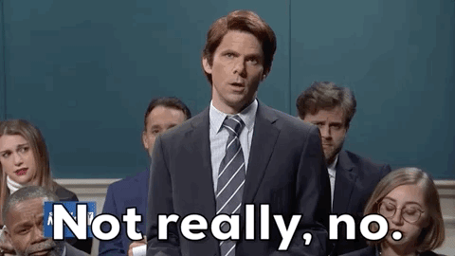
Išvada
Aš manau, kad ši perskyra yra iš dalies neteisinga.
UŽ KIEKVIENOS TECHNOLOGIJOS – ŽMOGUS
4

